Slide 1

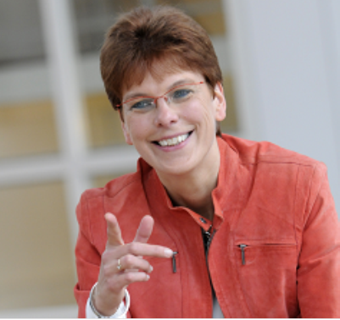
Brein en studiesucces
TP weetcafé
Agnes Schilder

Slide 2
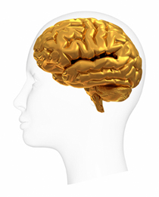

Het brein is hot……..
Study hard or
study smart?

Slide 3
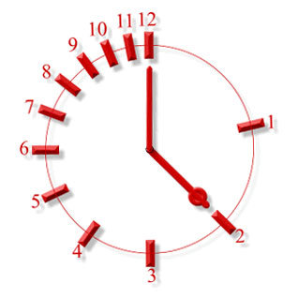
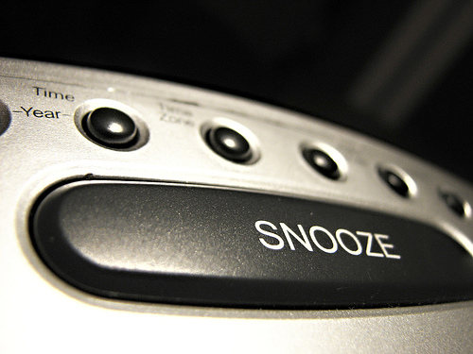

Procrastination.…
Uitstelgedrag bij studenten, H.C. Schouwenburg, 1994

Slide 4
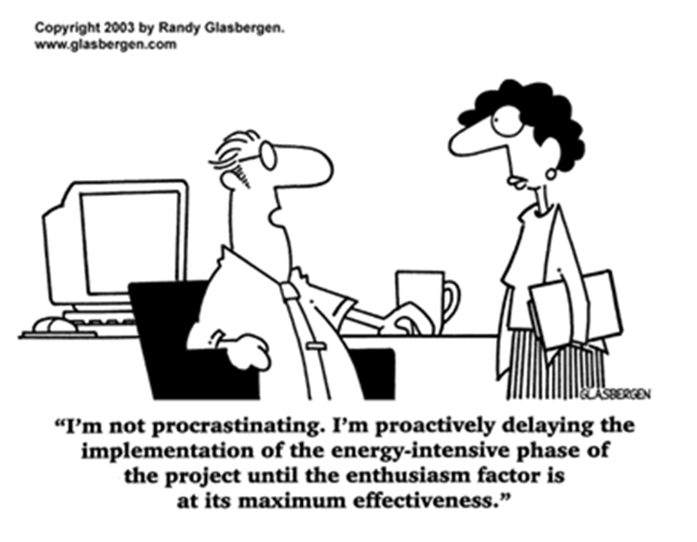

Slide 5
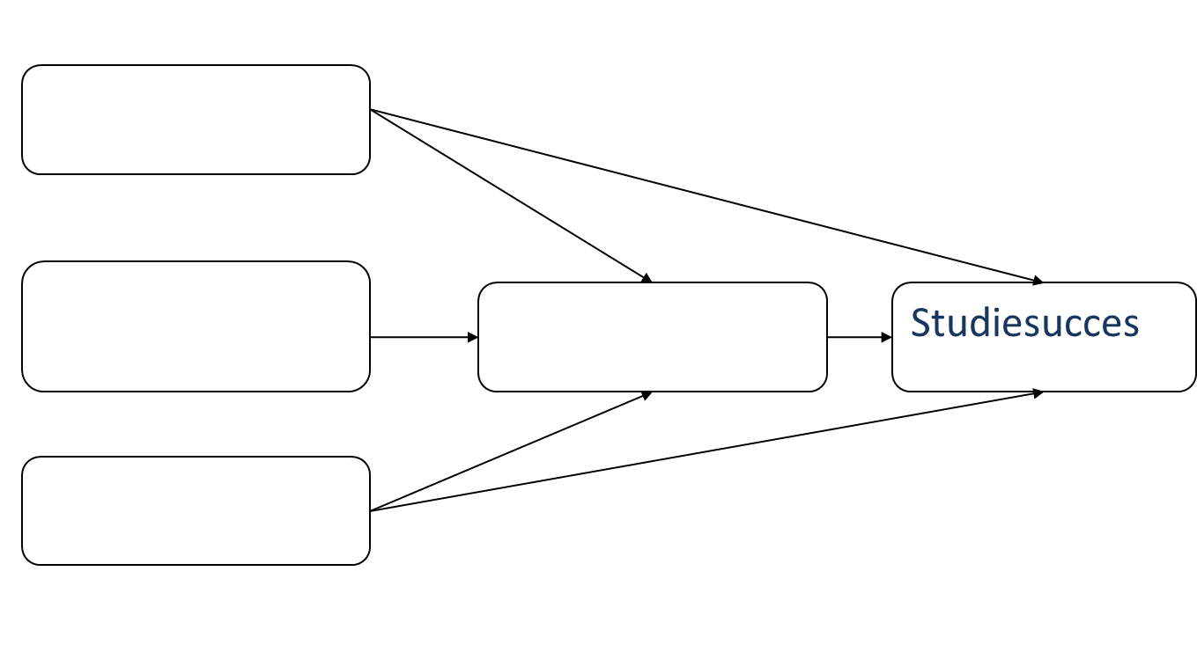
Voorspellers van studiesucces

Slide 6
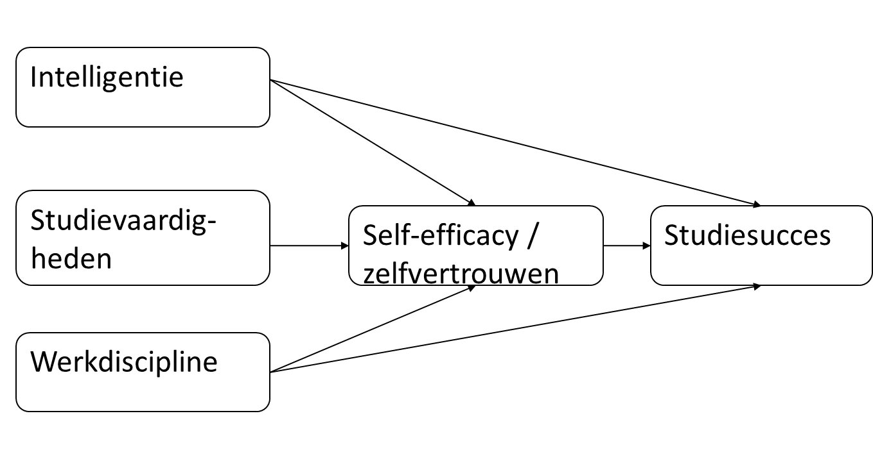

Voorspellers van studiesucces

Slide 7
Speelt motivatie dan geen rol?
Motivatie is veel meer een gevolg van (studie)succes dan de aanleiding…..
“Wat leuk is, gaat goed en wat goed gaat, is leuk”.
Trouwens, student zijn is leuk, studeren niet ……
Wacht dus niet tot HET leuk wordt (want dan kan je lang wachten), begin gewoon met studeren!

Slide 8
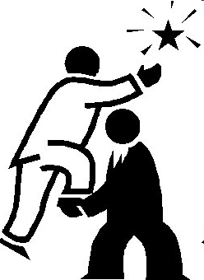
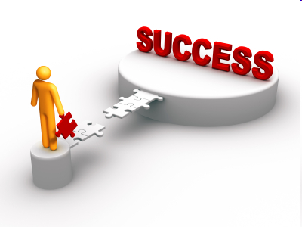
Voorspellers voor studiesucces:
Voldoende voorkennis / basis ( = intelligentie)
      Growth mindset - Dweck
Werkdiscipline (= persoonlijkheidsfactor)
      Big 5, effect van persoonlijkheid
Studievaardigheden (= weten hoe te studeren)
      Hoe leert je brein?
Self-efficacy (= geloof dat je het kan en grip hebben)
      Oplossingsgericht werken / rol van de docent
----------------------------- +
Studiesucces !

Slide 9
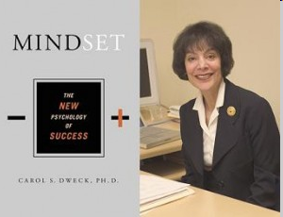
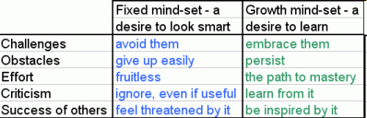
1. IQ: fixed or growth mindset?
Complimenteer gedrag, niet de persoon zelf

Slide 10
2. Werkdiscipline: de rol van de persoonlijkheid
Extraversie
Consciëntieusheid (zorgvuldigheid, plannen)
Altruïsme (vriendelijkheid)
Originaliteit / openheid voor ervaringen
Emotionele INstabiliteit (neuroticisme)
Welke hebben effect op studiesucces???

Slide 11
Voldoende voorkennis / basis ( = intelligentie)
Werkdiscipline (= rol van persoonlijkheid)
Studievaardigheden (= weten hoe te studeren)
Self-efficacy (= geloof dat je het kan en grip hebben)
----------------------------- +
Studiesucces !

Slide 12
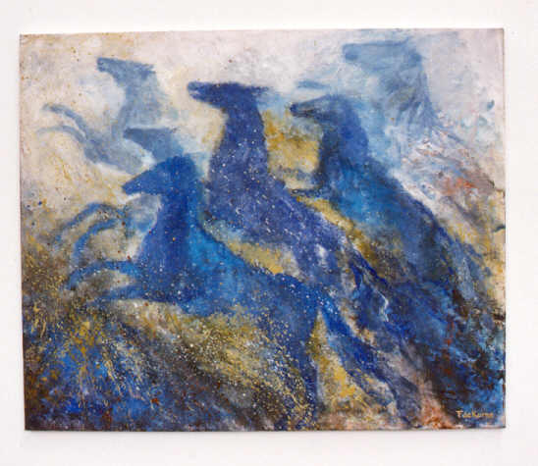
Hoe leren mensen eigenlijk?
Hersenen kunnen niet
negatief denken…. (experiment)
We leren wel door
het vormen van neuronale netwerken (verbindingen
tussen neuronen). Als dat succes heeft, dan doe we
het vaker en hebben we wat ‘geleerd’.

Slide 13
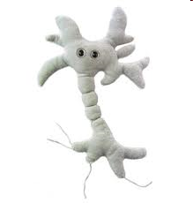
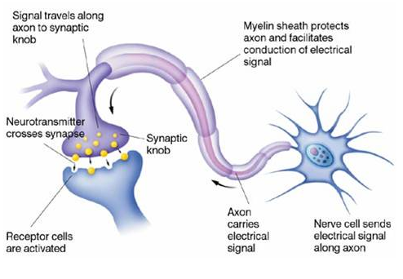
De elektrochemische fabriek

Slide 14
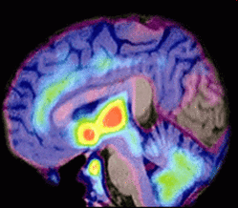
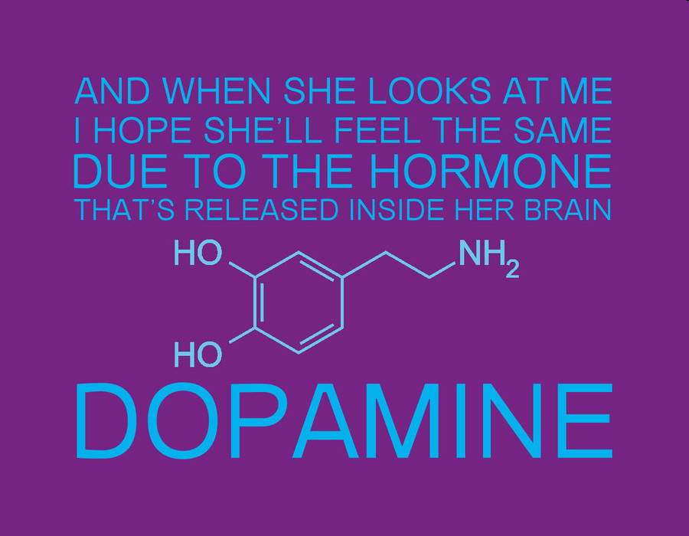

Welke neurotransmitter smaakt naar meer?
adrenaline?
acetylcholine?

Slide 15
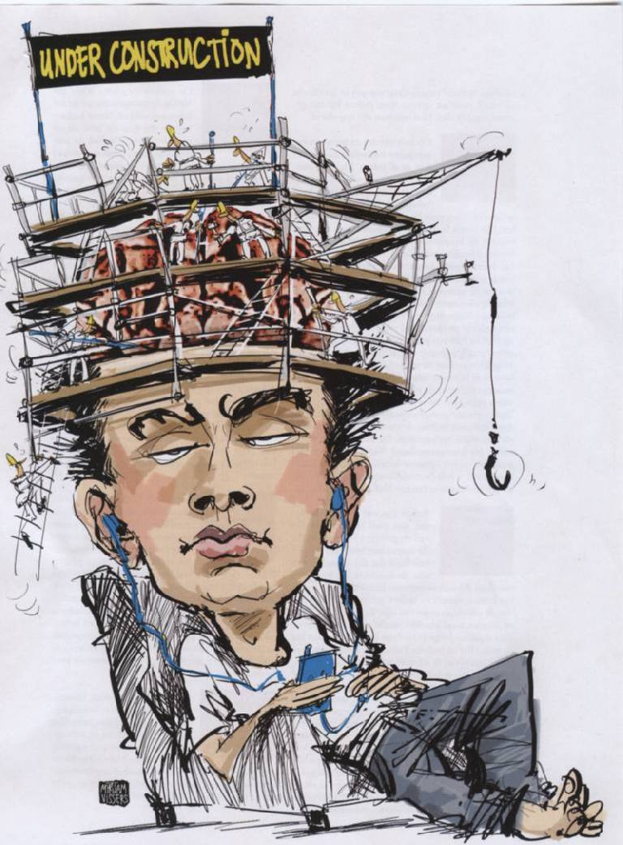
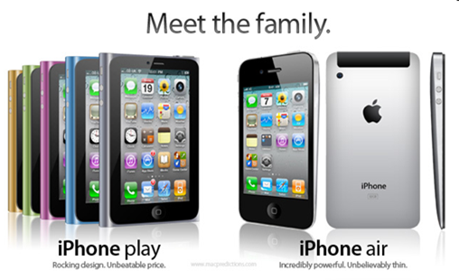

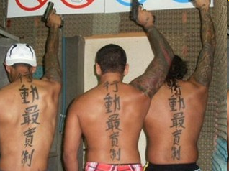
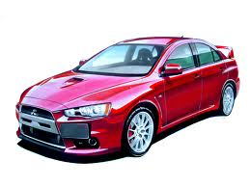


Het puberbrein
We willen erbij horen / ons met anderen identificeren
Notes:
beloningssysteem is het laatste. Dopamine receptor ongevoelig -> Risicovol gedrag. Wanneer komt er dopamine vrij: als het klopt, als het werkt, als we iets krijgen/houden (vb: proefmonsters, pizza, auto’s). Als we ergens bij horen en bij complimentjes! Als het klopt -> stereotyperingen. Geen veranderingen gewenst dus!
Dopamine speelt een grote rol bij het ervaren van genot, blijdschap en welzijn

Slide 16
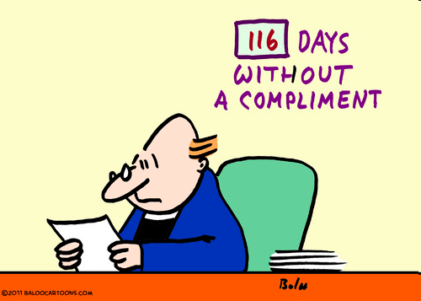
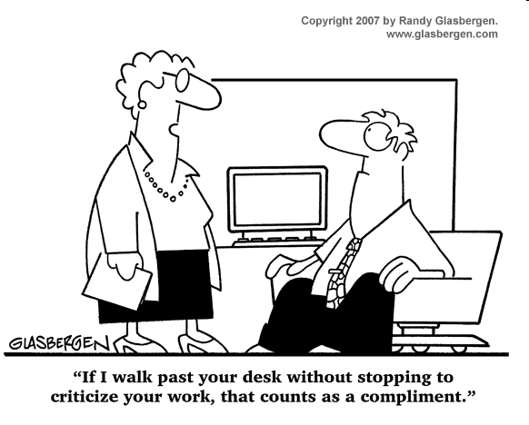

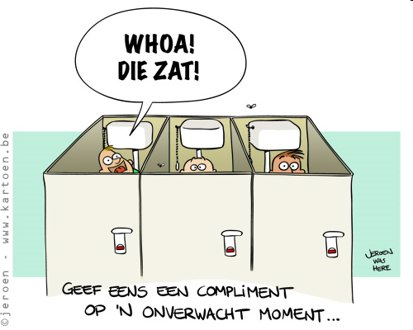

Slide 17
Complimenten geven
direct compliment
indirect compliment
circulair zelf-compliment

Slide 18
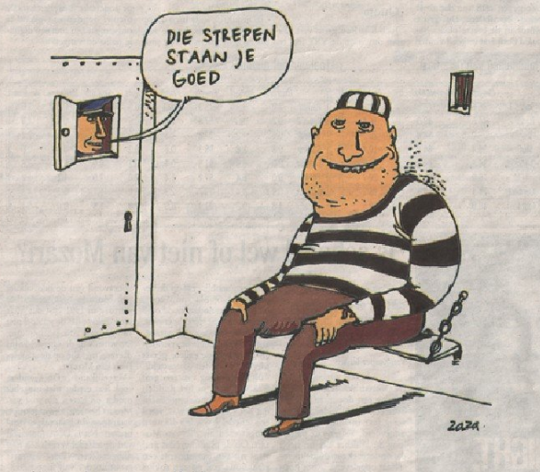
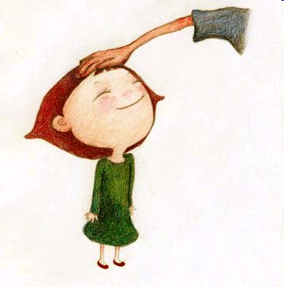
1. Direct compliment
Jij zegt wat je goed vindt aan de ander, de
ander ontvangt het en is daarin passief.

Slide 19

2. Indirect compliment
Eerst geef je een positieve waardering, gevolgd door een vraag, zodat de ander zichzelf complimenteert.

Slide 20
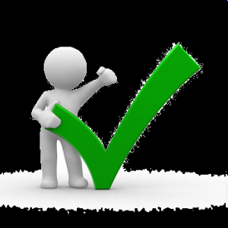
3. Circulair zelf-compliment
Je geeft eerst een positieve waardering, stelt dan een vraag wat een andere persoon positief zal waarderen in hem/haar. Het compliment gaat via een andere persoon, als een cirkel.

Slide 21



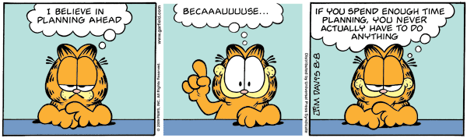
3. Zin en onzin over studieplanning

Slide 22
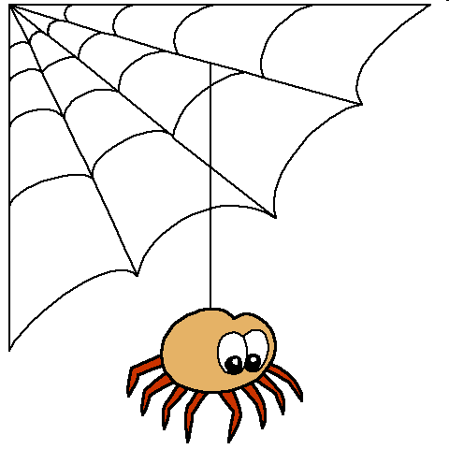
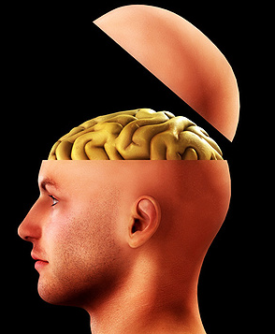
Hoe gaan hersenen om met planning?
Helaas, deze hersendelen communiceren niet met elkaar: het instinct (“het kan nog wel…”) is sterker dan je planning (eigenlijk moet ik studeren).
Zoals iemand bang kan zijn voor een spin: je weet dat het onzin is maar toch….
Dus: jezelf overreden, werkt niet!
(Bron: “De tranen van de krokodil”, Piet Vroon)
Planning
Vaardigheden, geheugen, taal, emotie
“instinct”
Een mens heeft 3 afzonderlijke hersendelen

Slide 23

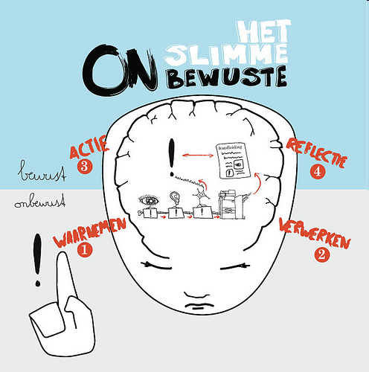

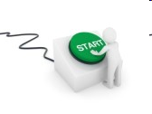
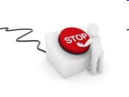
Wat bepaalt mijn (studeer)gedrag?
Voornemen -> gedrag ?
De rol van het bewustzijn
(A. Dijksterhuis, “Het slimme onbewuste”)

Slide 24
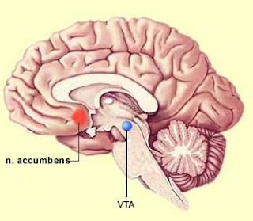
Weet je nog…..
Dopamine!!
genotscentrum
Notes:
In de hersenen ligt ook het ‘ventraal tegmentaal gebied’ (VTG of ‘area’= VTA), dit is een groep zenuwcellen, waarvan de lange zenuwuiteinden – axonen – verbonden zijn met de frontale cortex, de amygdala en de hippocampus en de ‘nucleus accumbens’(speelt een belangrijke rol bij positieve belevingen zoals verlangen, motivatie, passie en bevrediging). De nucleus accumbens en het VTG vormen samen het genotscentrum van de hersenen. En wanneer men iets leuks doet, dan maakt dat genotscentrum dopamine aan.

Slide 25
Gedrag uitlokken
Belangrijkheid
Studeren voor het examen
100
Naar een verjaardags-feestje gaan
TV kijken
0
30 28 26 24 22 20 18 16 14 12 10 8 6 4 2 0 Aantal dagen te gaan

Slide 26
Probleem !!!
Aantal uren
Studeren voor het examen
dagen voor het tentamen: 7 6 5 4 3 2 1 0
Het is vaak veel te veel stof voor twee dagen…

Slide 27
Oplossing!
Aantal uren studeren
30 28 26 24 22 20 18 16 14 12 10 8 6 4 2 0 Aantal dagen te gaan

Slide 28
Geen tijd over om te studeren?
7 dagen van 24 uur is 168 uur in de week
Min 7 x 8 uur slaap - 56
----------
        112 uur
Min 40 uur studeren - 40
----------
        72 uur per week
Dat delen door 7 dagen dus 72 : 7 =
per dag 10 uur om te besteden aan andere dingen.
        Ja, je leest het goed: 10 uur per dag!!!

Slide 29
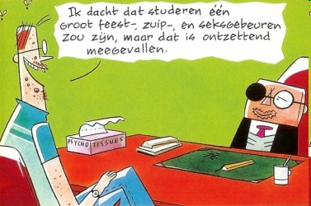
De essentie van studieplanning:
Wij (= onze hersenen) kunnen geen goede afweging maken
tussen een doel op korte termijn en een doel op lange
termijn. Zelfs niet als het om iets belangrijks gaat!
Leg je doel niet te ver in de toekomst (een week hooguit);
Stel tussendoelen als stok achter de deur;
Zoek een inspirerende omgeving met studenten die (ook) hard studeren;
Houd jezelf niet voor de gek!!

Slide 30
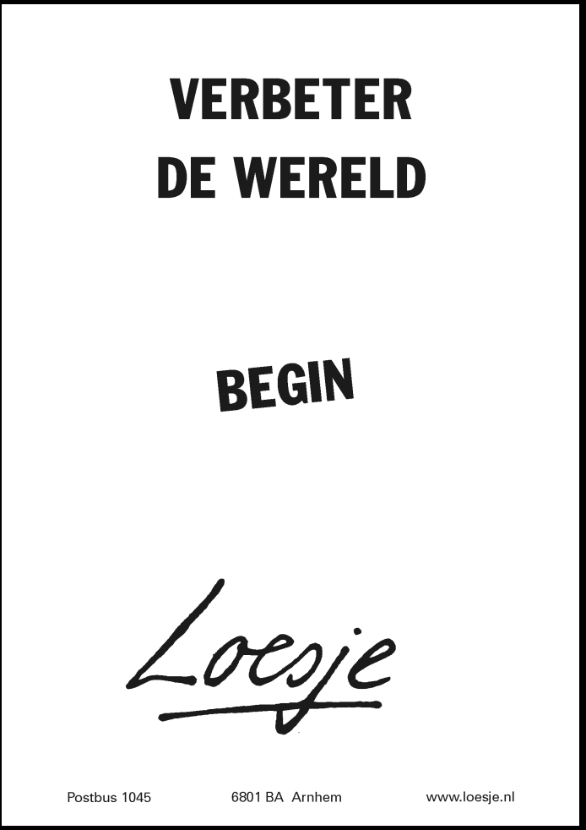

Verbeter de wereld…
begin bij jezelf

Slide 31
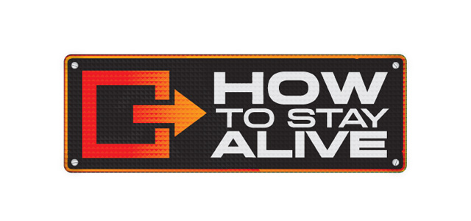

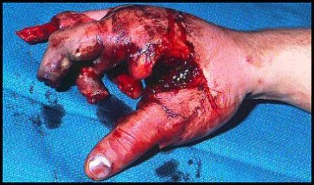
De amygdala zorgt er voor dat we bedreigende situaties vermijden.

Slide 32
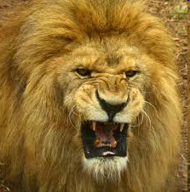
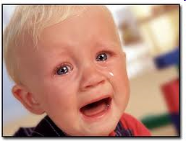

Voorrangsregels van het brein:
Informatie om te overleven
Emotionele informatie
Aandacht voor het leren van nieuwe dingen

Slide 33
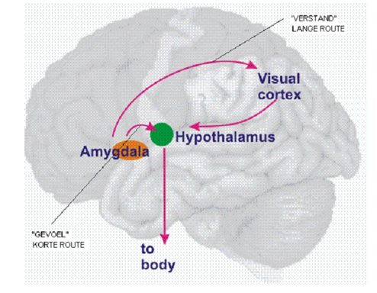
Zorg voor veiligheid in een lesgroep!!
Gedrag volgt uit 2 routes in het brein:
de ‘quick and dirty’: de emotionele, voor onmiddellijke respons.
De lange route : ‘de reactie van het verstand’, we hebben keuzes.

Slide 34
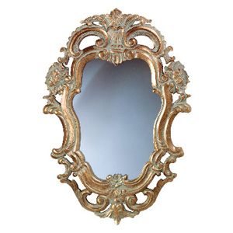
Die lange route inzetten… hoe doe je dat?
Zelfbewustzijn vergroten
door jezelf te confronteren met (het verschil tussen) de werkelijkheid en je doelen.
Voorbeelden: wekker ver weg zetten, spiegel in koelkast, spiegel op portemonnee

Slide 35
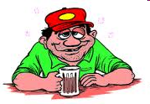
Stel: gewenst gedrag ≠ actueel gedrag
Bijvoorbeeld: mijn doel is meer studeren, minder bier drinken
Maar…. ik zit in de kroeg, het is 23.30 uur en ik heb morgen een tentamen.

Slide 36
Drie opties:
Gedrag aanpassen aan doel (ik verlaat de kroeg en ga op tijd slapen om morgen fit te zijn).
Doel aanpassen aan mijn gedrag (ach, wat geeft het als je brak bent, je weet altijd wel iets!).
Zelfbewustzijn verminderen (zoveel drinken dat je er niet meer aan denkt).
of games spelen op internet.. Gebeurt best vaak onder jongeren: gamen om te vergeten

Slide 37
Levert het dopamine op?
We leren van wat goed gaat, NIETS van iets wat we niet meer moeten doen. Dus complimenteer en beloon zo (door de persoon zelf gewenst) gedrag.
Doe voor, demonstreer, leg uit, hersenen kunnen niet zomaar iets zelf verzinnen, ze kopiëren en herhalen vooral.
Sluit aan bij wat iemand zelf wil, je kunt niet iemand anders motiveren iets te willen. Het moet belonend zijn voor de persoon zèlf.

Slide 38
Nog een paar zaken:
Gedrag telt, niet het voornemen
Stimuleer de lange route, vermijd angst en dreiging
Doe wat werkt en geef vooral positieve feedback aan jezelf en anderen

Slide 39
Het brein is hot……..
and
Study hard or
study smart?
!!

Slide 40


Dank voor je aandacht en tot ziens!
Boekentip:
J.W. van den Brandhof

